Slide 1
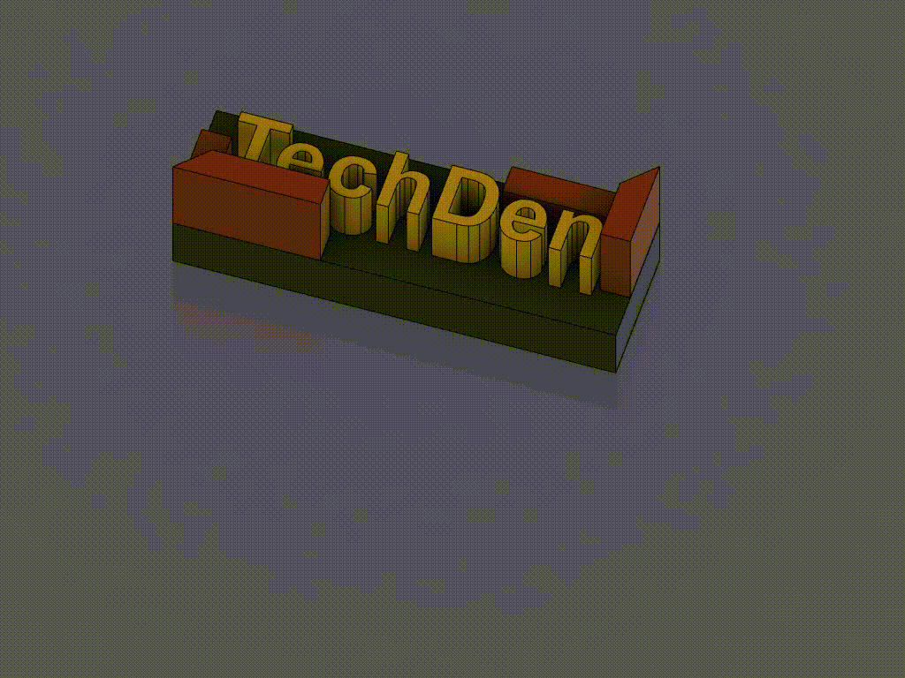
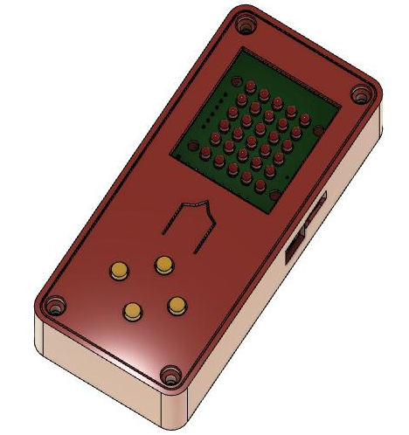
Zo maak je een eigen spelcomputer

Slide 2

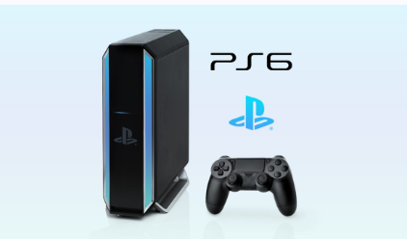
TechDen Zwolle – Disclaimer

Slide 3
TechDen Zwolle – Wat gaan we doen?
Onderwerpen vanavond;
Wie/wat/waarom TechDen
Wat hebben we zoal gedaan?
Ons nieuwe Spelcomputer project
Inkijkje in het ontwerpproces
Workshop ideeën

Slide 4


TechDen Zwolle - wie zijn wij?
Roland
Jacko
Notes:
Roland:
Ik ben 62j – woon in Zwolle - Ik werk bij TenneT als engineer.
Ik wilde destijds een eigen 3D printer kopen maar had nog wat drempelvrees.
Heb daarom in april 2019 de workshop 3D printen gedaan bij deze jongens, en ben vanaf dat moment terug blijven komen op de TechDen avonden bij Stadkamer.
Na de workshop heb ik ook direct mijn 3D printer gekocht en heb ik me 3D ontwerpen aangeleerd.
Ik vind het sowieso leuk om nieuwe dingen te leren – en deze slimme jongens van TechDen stimuleren me daar enorm in.
Mijn hobby's zijn o.a. Lego, Elektronica, 3D printing, Arduino, Raspberry Pi, IoT, ….

Slide 5
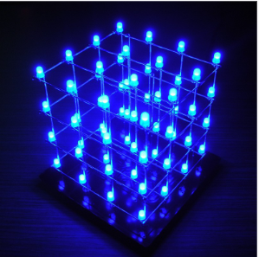
Eigen projecten - LedCube

Slide 6
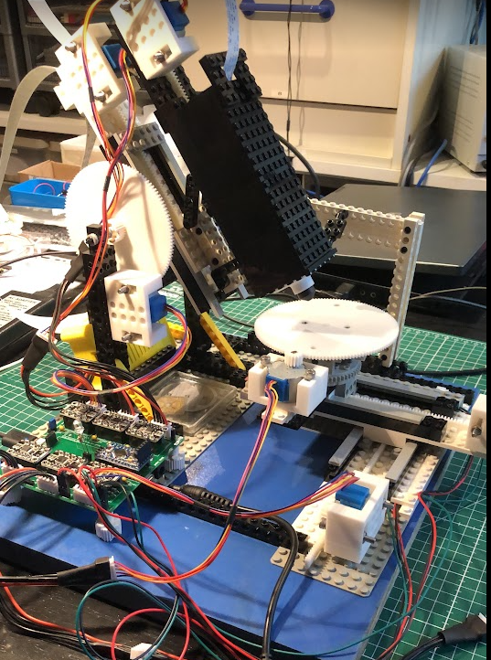
Eigen projecten - Microscope
Dit DIY microscoop ontwerp
combineert veel van mijn hobby's;
Lego, elektronica, 3D printen,
Arduino, Raspberry Pi, enz.
Zie PC of MyGitHub
Notes:
>> Kort filmpje op lokale schijf
Goed voor héél véél uren bouwplezier

Slide 7
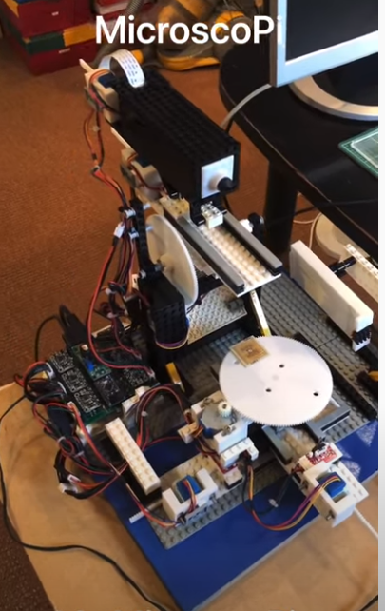
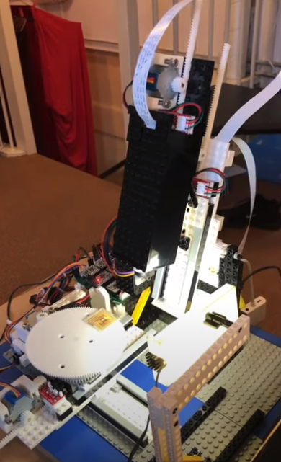
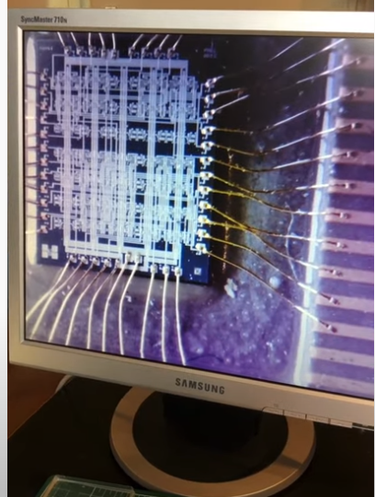
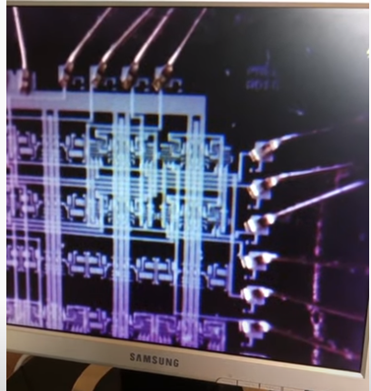
Eigen projecten - Microscope

Slide 8
TechDen Zwolle - Waarom?
Community
Maken
Spelen
Leren
Notes:
Dé plek waar vrijwilligers en gasten samen komen om te leren en bezig te zijn met techniek.
De focus ligt daarbij op;
3D-printen
Solderen
Arduino’s
Elektronica
en Programmeren

Slide 9
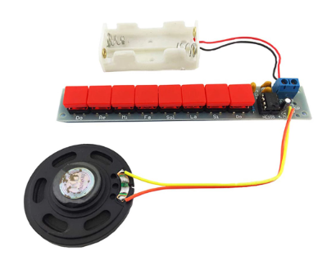
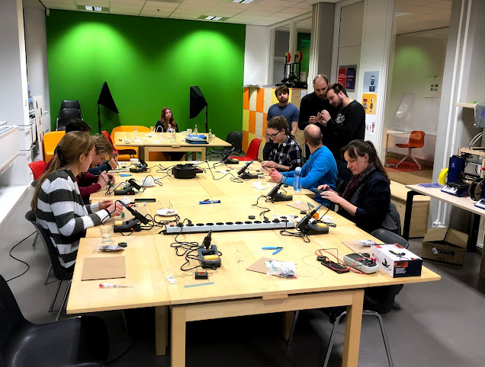
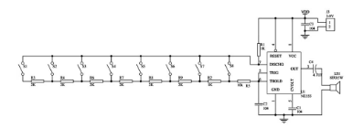
Eerdere workshops Solderen

Slide 10

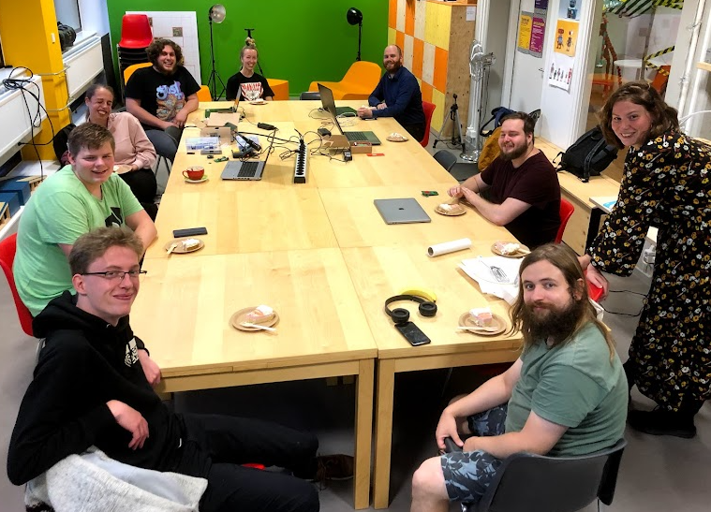
Nadenken over nieuw project
Wat als…….
…. we zelf iets ontwikkelen voor
onze workshops !!

Slide 11
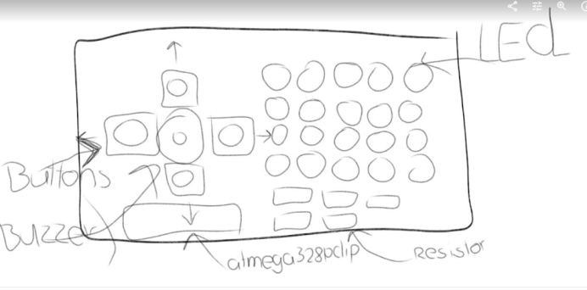

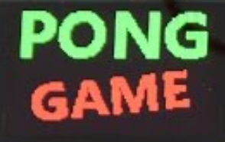
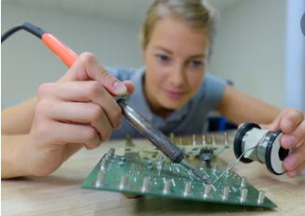
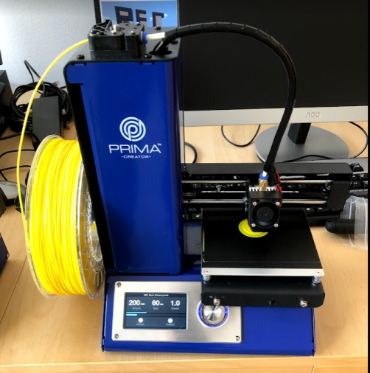
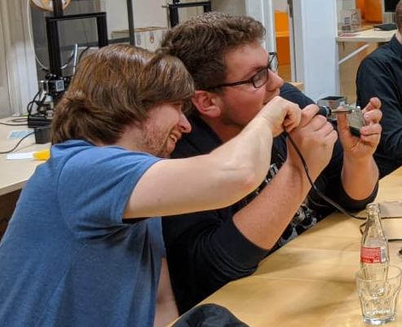
Onze projectwensen
Uitdagend & leuk ……
…… b.v. een Spelcomputer
Gebaseerd op universele hardware
Zelf de Games ontwikkelen
Leren door te doen
Centraal thema voor diverse workshops

Slide 12
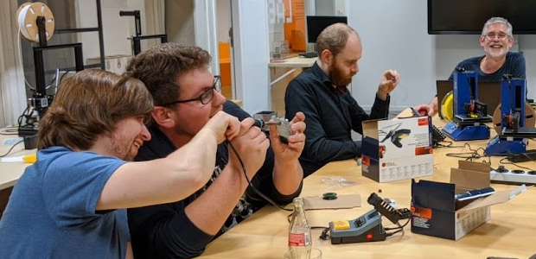
Workshop ideeën
Soldeer je eigen printje
Notes:
Elevator pitch Solderen
==============

Slide 13
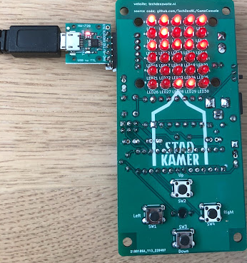
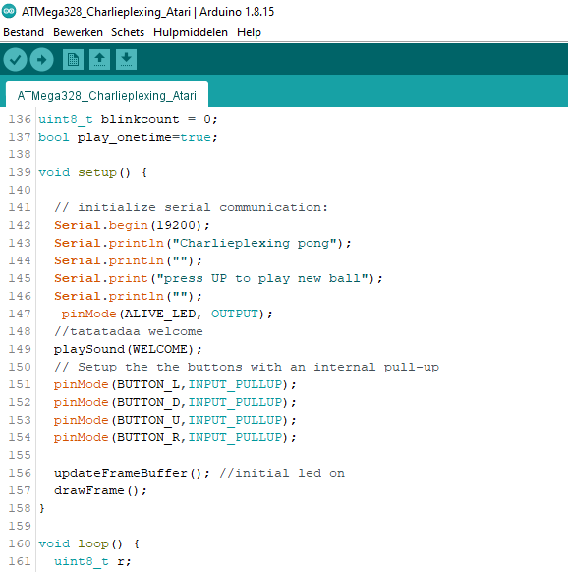
Workshop ideeën
Programmeer je eigen toepassing
Notes:
Elevator pitch Programmeren
==================

Slide 14
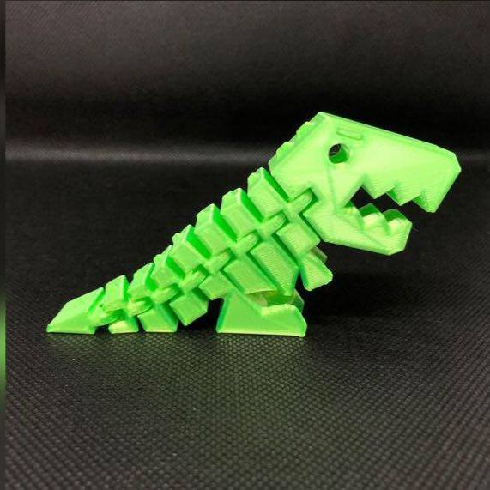
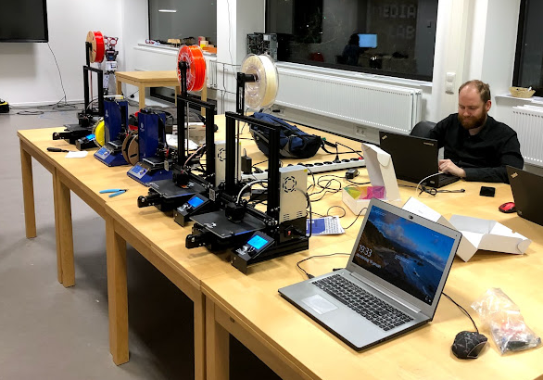
Workshop ideeën
3D Printen
Notes:
Elevator pitch 3D Printen
===============
Destijds had je de sciencefiction serie Startrek op TV.
Eén van de dingen die ze daar hadden was een z.g. replicator dat was een machine die dingen kon creëren.
Zo zie ik een 3D printer ook; deze kan de meest uiteenlopende dingen printen zonder dat je ze hoeft te kopen, bestellen of op voorraad te houden.
Sterker nog; je kan unieke dingen maken die niet eens te koop zijn!
>>>>>>

Slide 15
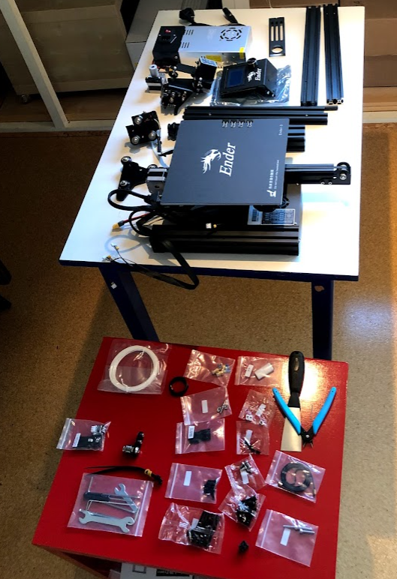
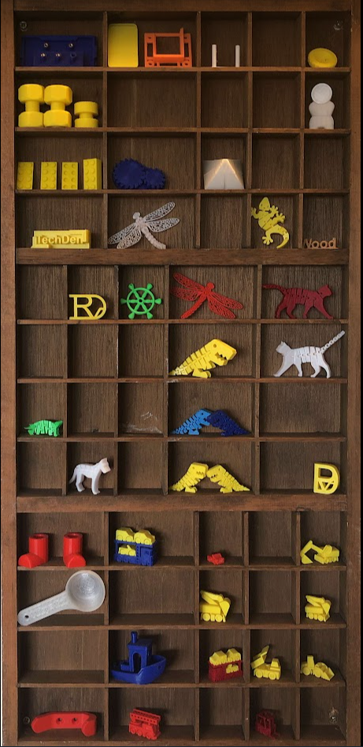
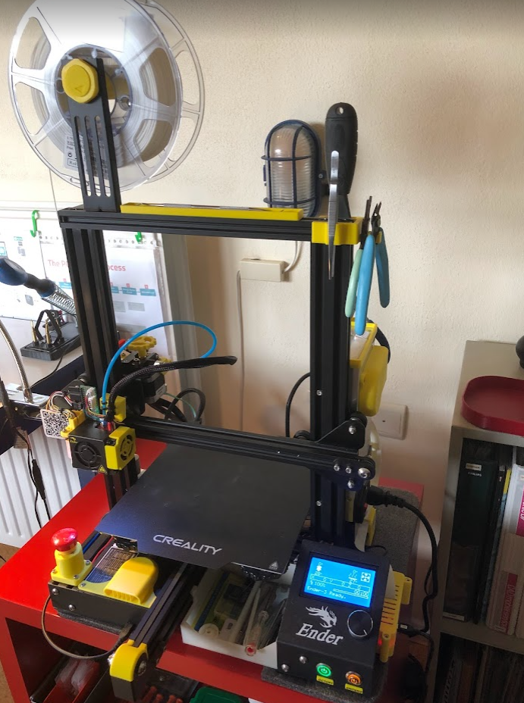
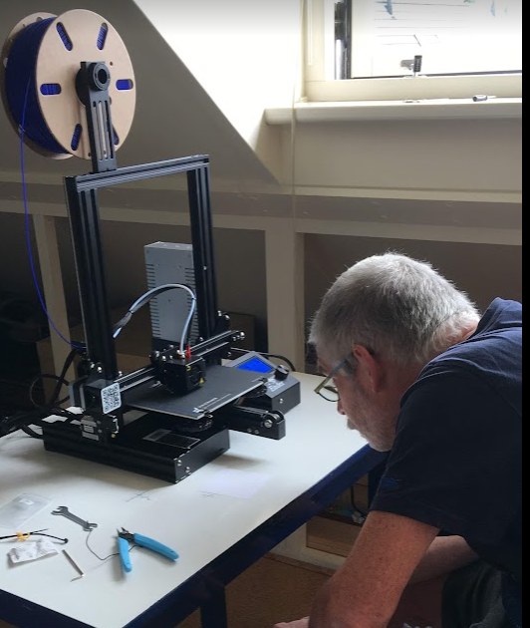
Workshop ideeën
3D Printen
Notes:
>>>>>>
Zoals ik al eerder zei heb ik in 2019 een eigen 3D printer gekocht - en was ook meteen verkocht en eraan verknocht – fascinerend om zo’n printertje bezig te zien!!
Op het internet zijn sites waar talloze 3D ontwerpen worden gedeeld zodat je meteen aan de slag kunt met het ontwerp van een ander.
Je ziet hier dat mijn printer zelf ook een dankbaar projectonderwerp is – alles wat geel is zijn mijn toevoegingen
>> Zijn er mensen in de zaal die interesse hebben in een 3D print workshop?

Slide 16
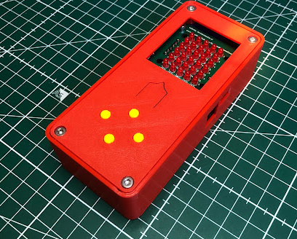
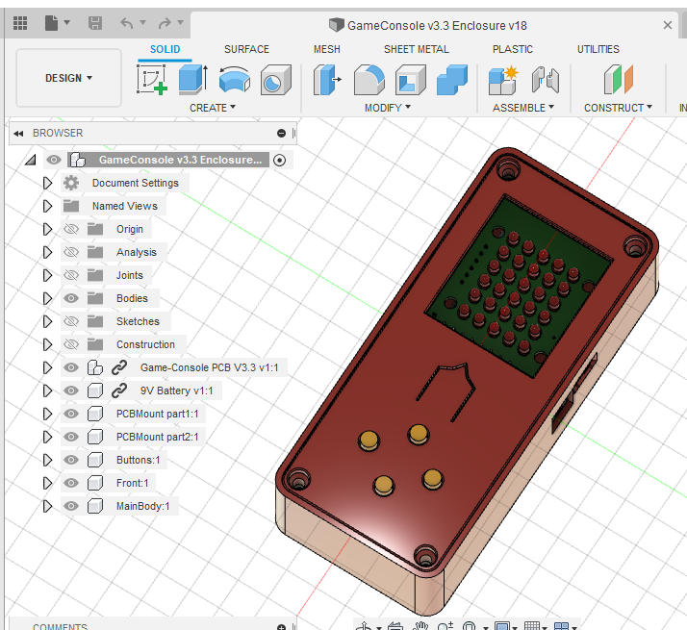
Workshop ideeën
Maak je eigen 3D Ontwerp
Enclosure animatie
Notes:
Elevator pitch 3D Ontwerpen
=================
Maar misschien vind je nóg leuker om zelf dingen te ontwerpen!
Mijn magisch moment is altijd de overgang van je eigen ontwerp ….
… naar het fysieke ding die je in je handen kan houden.
>>>>>>

Slide 17
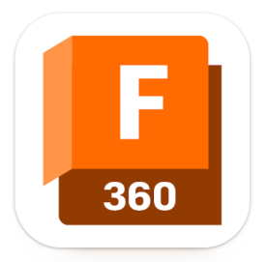
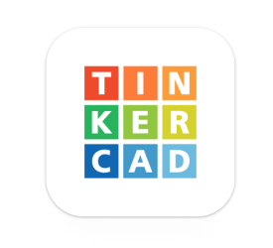
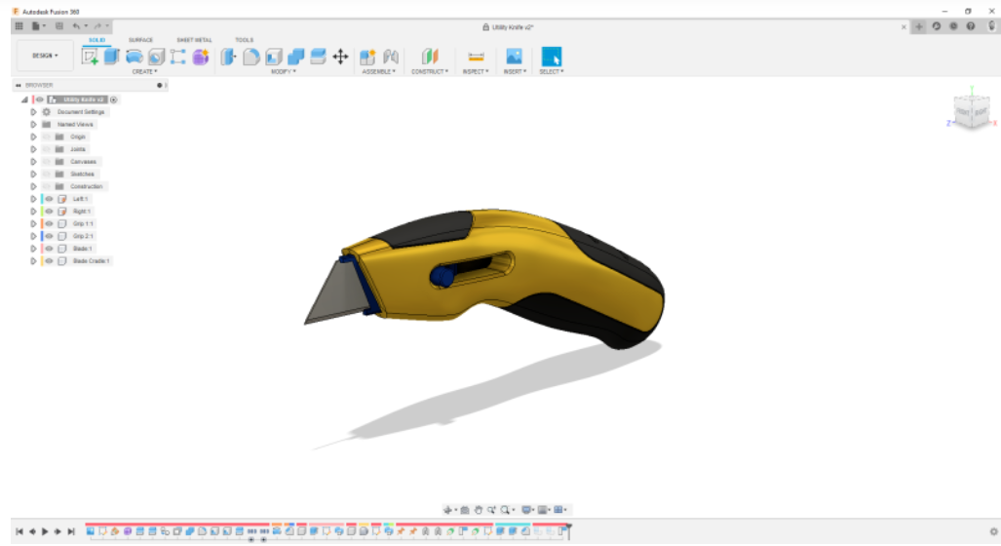
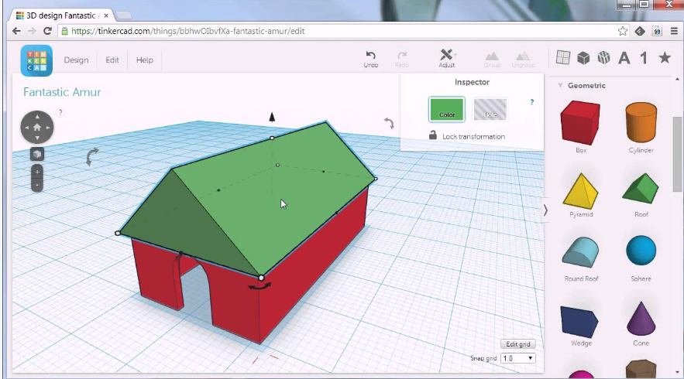
Workshop ideeën
3D Ontwerpen
Notes:
>>>>>>
Ik ben drie jaar geleden begonnen met het simpele 3D ontwerp programma TinkerCad – daarmee kan je echt direct aan de slag.
Al vrij snel daarna heb ik de stap gewaagd naar het gave – en nog steeds gratis – 3D ontwerpprogramma Fusion360.
De sky is the limit met Fusion360 - maar heeft een vrij steile leercurve.
Wel zijn er talloze tutorial op YouTube te vinden.
>> Zijn er mensen in de zaal die wel zo’n workshop willen doen?

Slide 18
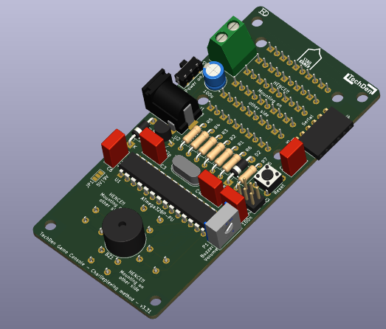
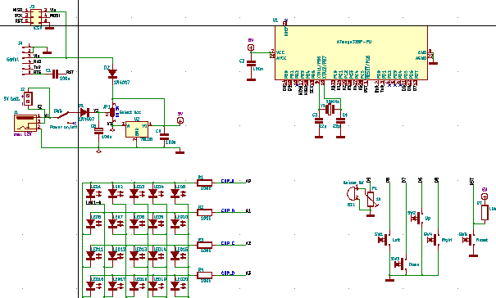
Workshop ideeën
Ontwerp je eigen elektronica schakeling
Notes:
Elevator pitch elektronica Ontwerpen
======================

Slide 19
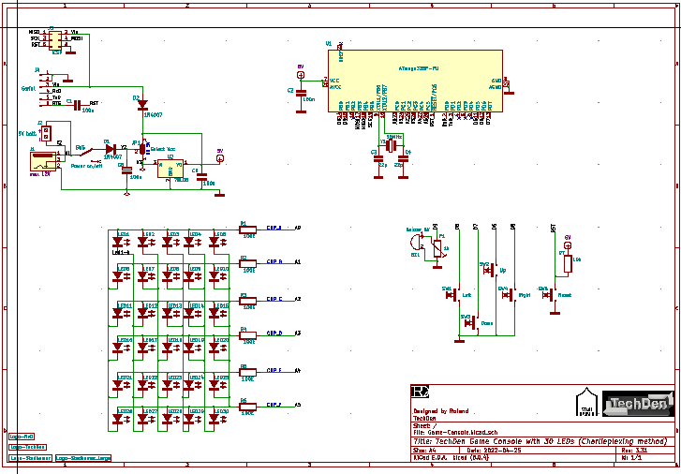

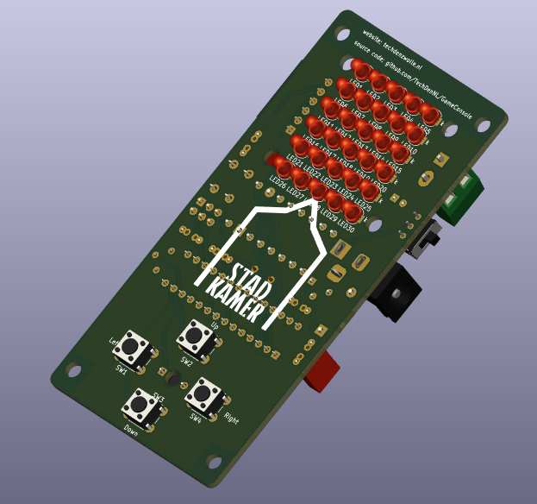
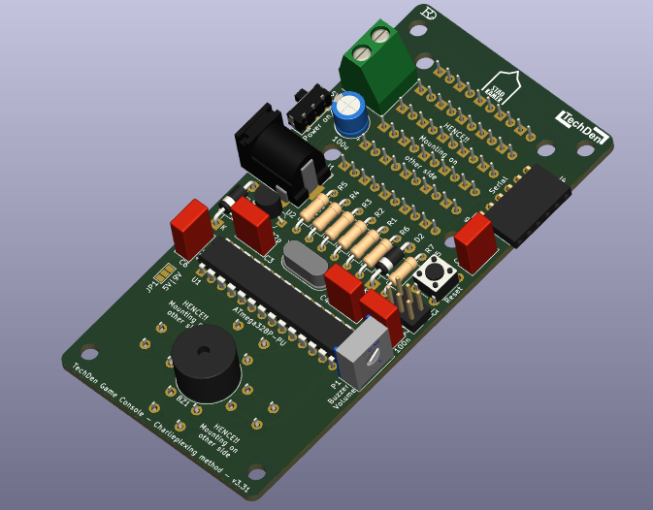
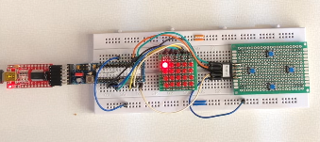
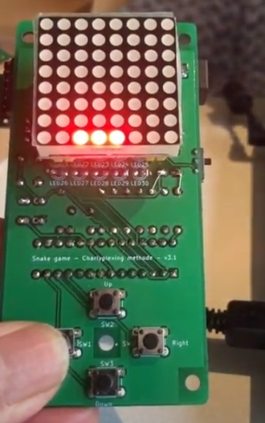
Ontwikkelstappen Spelcomputer

Slide 20
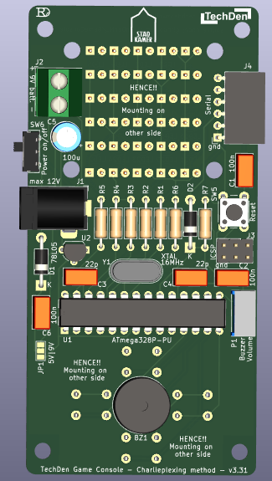
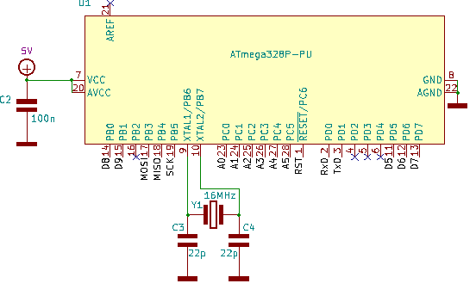
TechDen GameConsole – Overview HW
Bare Arduino – ATMega328 chip
Notes:
Wat is Arduino?
Arduino is een goedkoop opensource computerplatform bedoeld om het werken met computerchips eenvoudig te maken.
Het platform is bedoeld voor IEDEREEN die geïnteresseerd is in het maken en ontwerpen van leuke toepassingen.
Op een Arduino kan eenvoudig een extra printje worden bevestigd om met de buitenwereld te communiceren.
De Arduino kan worden geprogrammeerd met een gratis opensource ontwikkelomgeving.
Arduino wordt over de gehele wereld gebruikt en is vaak de kern van vele projecten
Er zijn op het internet dan ook heel veel voorbeelden van toepassingen te vinden.
Dit is de reden dat de arduino-chip (ATMEGA328) ook in onze spelcomputer zit

Slide 21
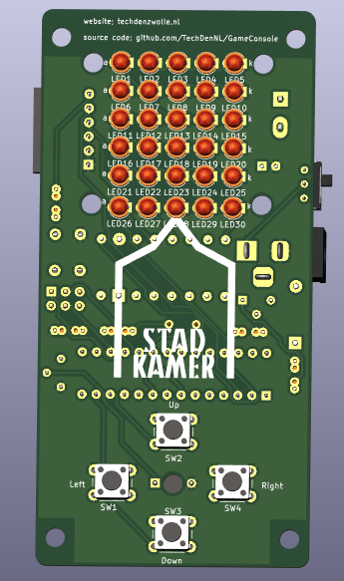
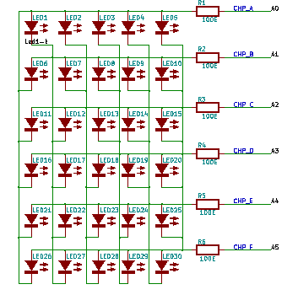
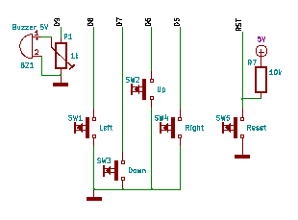
TechDen GameConsole – Overview HW
Leds & Buttons

Slide 22
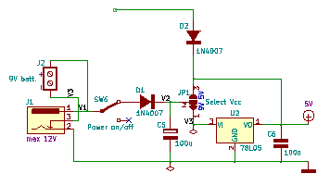
TechDen GameConsole – Overview HW
Batterij voeding

Slide 23
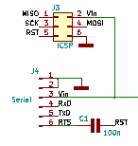
TechDen GameConsole – Overview HW
Programmeer interfaces

Slide 24
Nu gepland; Workshops Solderen
Workshop 1 – Solderen | 31 Oktober 2022
Workshop 2 – Solderen | 24 November 2022
Workshop 3 – Solderen | 26 Januari 2023

Slide 25
TechDen Zwolle
Schrijf je in voor de workshop Solderen
Elke avond dat we open zijn; open inloop.
Gasten zijn dan altijd welkom
Kom Langs
Schrijf je in
Neem anderen mee

Slide 26

TechDen Zwolle

